Slide 1


Tiết 29:
ÔN TẬP QUY TẮC NẮM TAY PHẢI

Slide 2
LÝ THUYẾT
Quy tắc nắm tay phải:
Nắm bàn tay phải, rồi đặt sao cho bốn ngón tay hướng theo chiều dòng điện chạy qua các vòng dây thì ngón tay cái choãi ra chỉ chiều của đường sức từ trong lòng ống dây
Quy tắc nắm tay phải dùng để xác định:
Chiều dòng điện trong ống dây.
Chiều đường sức từ trong lòng ống dây

Slide 3
1. Xác định cực của nguồn điện trong hình vẽ sau:
N
S
A
B
?
?
-
+
Hình 1

Slide 4
1. Xác định cực của nguồn điện trong hình vẽ sau:
S
N
A
B
?
?
-
+
Hình 2

Slide 5
1. Xác định cực của nguồn điện trong hình vẽ sau:
N
S
A
B
?
?
-
+
Hình 3

Slide 6
1. Xác định cực của nguồn điện trong hình vẽ sau:
S
N
A
B
?
?
-
+
Hình 4

Slide 7
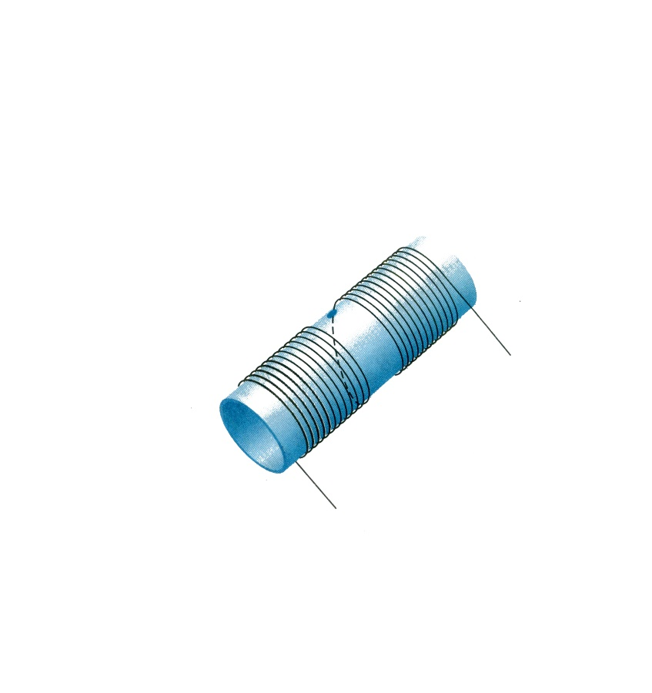
2. Hãy xác định từ cực của kim nam châm trong các hình sau?
S
N
-
+
Hình 1

Slide 8
2. Hãy xác định từ cực của kim nam châm trong các hình sau?
N
S
-
+
Hình 2

Slide 9
2. Hãy xác định từ cực của kim nam châm trong các hình sau?
S
N
-
+
Hình 3

Slide 10
2. Hãy xác định từ cực của kim nam châm trong các hình sau?
N
S
+
-
Hình 4

Slide 11

Hướng dẫn về nhà
Học qui tắc nắm tay phải
Ôn lại quy tắc bàn tay trái
Làm đề cương ôn tập thi học kì 1
KCT

Slide 12
1. Xác định cực của nguồn điện trong hình vẽ sau:
A
B
A
B
N
S
S
N
?
?
-
+
?
-
?
+
A
B
A
B
N
S
S
N
?
?
-
?
?
+
-
+

Slide 13
2. Hãy xác định từ cực của kim nam châm trong các hình sau?
S
N
N
S
-
-
+
+
Hình 1
Hình 2
S
N
N
S
-
-
+
+
Hình 3
Hình 4

